Slide 1
Clase 6
El modelo consensual de democracia
Suiza

Slide 2
El mandato de la mayoría
dêmos + kratos :
“Gobierno por el pueblo”
tiende a leerse como
“Gobierno por la mayoría del pueblo”
La interpretación mayoritaria
contiene elementos de exclusión: la minoría es sólo oposición, no participa en las decisiones.

Slide 3
El “mayoriteo” no es problemático en dos circunstancias generales
(1) “Las minorías de hoy serán las mayorías del
mañana” (alternancia posible y frecuente,
p.ej. GB, Japón; contraej. PCCubano; ¿PRI?)
(2) “Los intereses de la minoría son
razonablemente bien servidos por la mayoría”
(sistema de partidos centrípeto.)
No suelen cumplirse en sociedades plurales,
¿por qué?

Slide 4
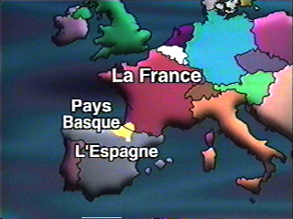
La tiranía de la mayoría
Irlanda del Norte
En democracias plurales (¿ejemplos?) el mandato de la mayoría se suele traducir en opresión de la minoría, y esto en confrontación civil en vez de democracia.
Córcega
Irlanda del Norte (1921-72 may=Unionistas),
País Vasco, Córcega.
En estos casos es conveniente basarse en un principio alternativo: el del consenso.

Slide 5
Las 8 características del
modelo consensual de democracia
(1) Poder ejecutivo compartido, gran coalición
(2) Separación de poderes
(3) Bicameralismo simétrico, representación de minorías
(4) Sistema multipartidista
(5) Sistema de partidos pluridimensional
(6) Representación proporcional
(7) Federalismo
(8) Constitución escrita, veto de la minoría

Slide 6
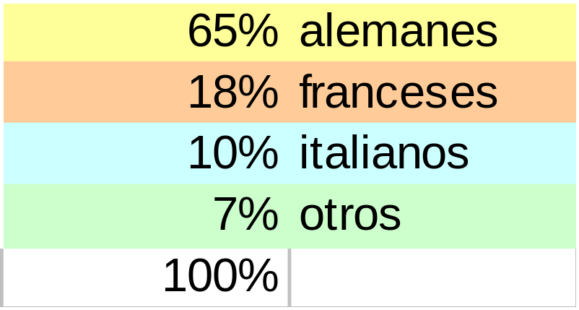
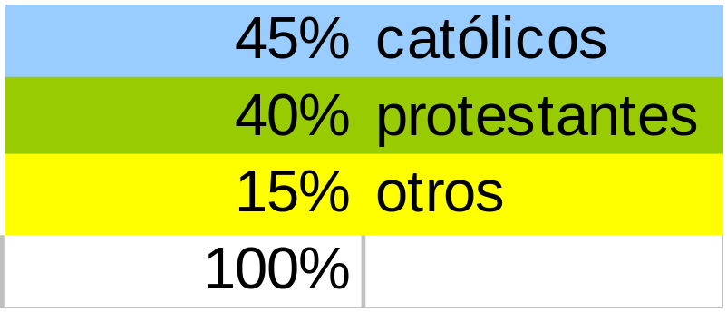

La Confederación Helvética, una nación plural
Superficie: 40,000 km² (Mex 50x más grande)
Población: 7.5 Mhab (Mex 13x);
Geografía muy accidentada.

Slide 7
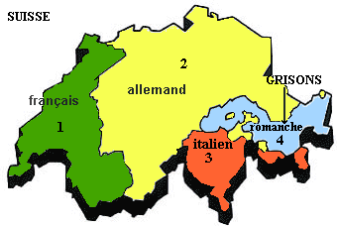
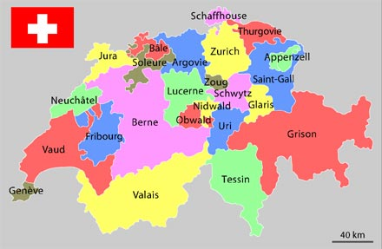
26 cantones suizos

Slide 8
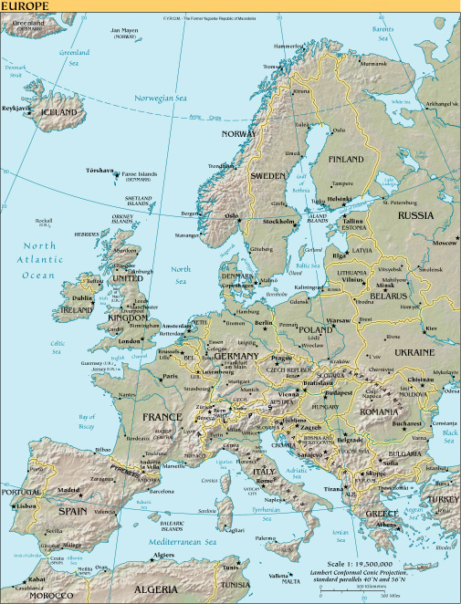
La espina montañosa de Europa

Slide 9
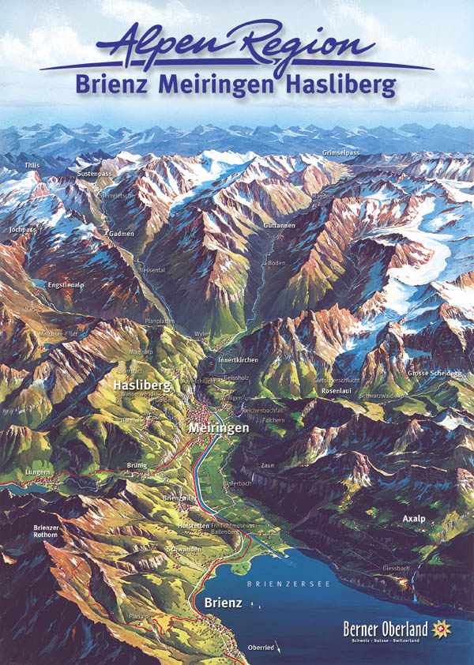
Topografía suiza
Aunque viven cerca, son muy distintos; Cachemira.

Slide 10
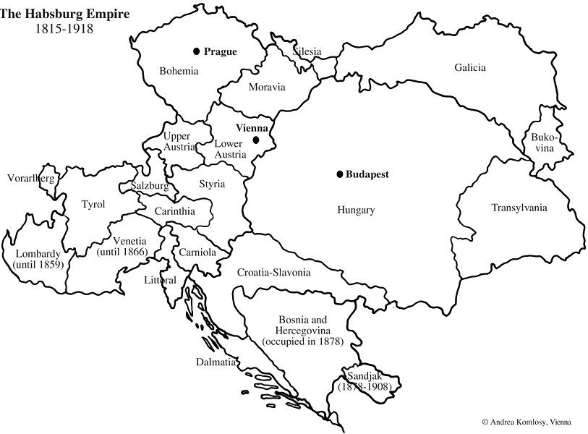
La unión hace la fuerza
S. XIII-XIV: los Habsburgo quieren recuperar el control de poblados alemanes de los Alpes.
Alianza defensiva de cantones urbanos (Lucerna, Zurich, Berna) con rurales: nace la CH (1481).
La exitosa defensa los vuelven ofensivos (Italia.) Francia los derrota y entonces adoptan la neutralidad en 1515.
La N y el consenso, diversidad creciente.

Slide 11
La más antigua república europea
1798: Napoleón invade.
1815: Restauración.
1848: República, influencia de los EEUU.
- Federalismo
- Bicameralismo
- Separación Ejecutivo y Legislativo
- Sufragio Universal (Francia, II Imperio).
El otro estereotipo de Lijphart.
Romanticismo y el pasado idealizado,
elementos de democracia directa.

Slide 12
(1) Poder ejecutivo compartido
Fórmula mágica de 1959, ejecutivo plural
voto
25%
25%
25%
13%
2 para los Social Demócratas
2 para los Demócratas Libres (viejos liberales)
2 para los Demóc. Cristianos (viejos conservad.)
1 Popular Suizo (agricultores)
+ equil. cantonal y linguístico.
Contrasta con el principio mayoritario
Arreglo informal; en Bélgica es formal

Slide 13
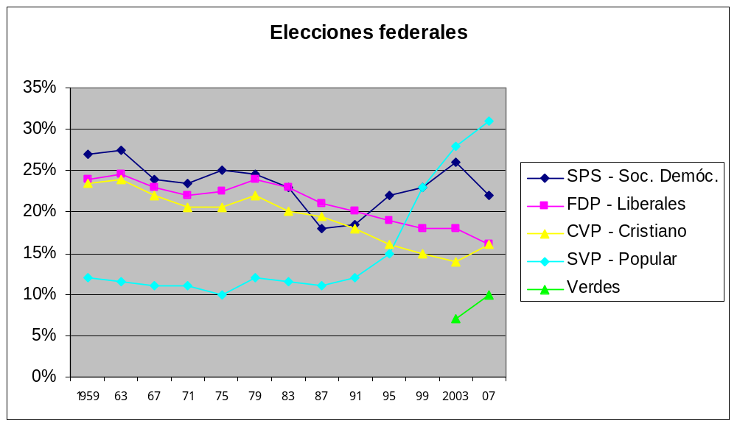
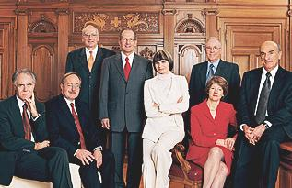
Una fórmula que pierde su magia
1999 Blocher exigió otra cartera para SVP;
2003 amenazó con salirse de la coalición, y obtuvo su cartera.

Slide 14
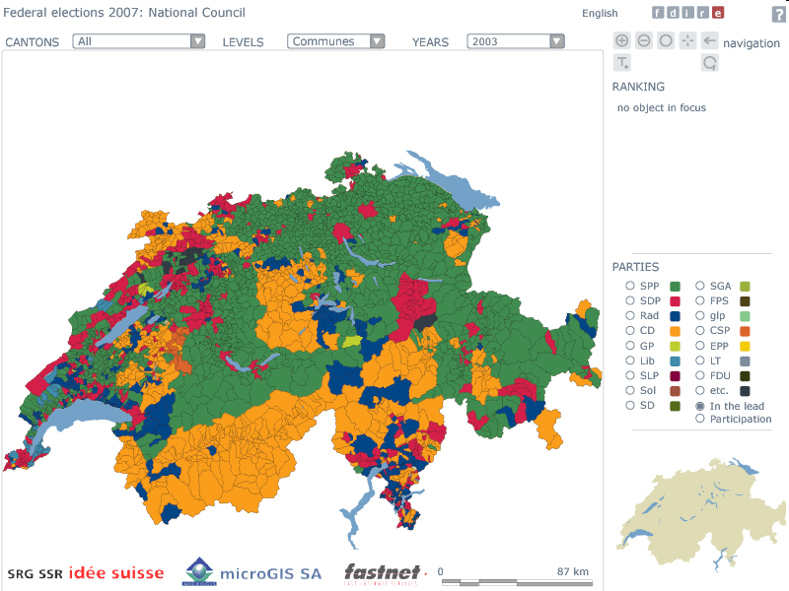

Slide 15
(2) Separación de poderes
Ejecutivo = Consejo Federal;
Legislativo = Consejo del Pueblo.
Consejo Federal elegido por Consejo del Pueblo
(símil parlamentario).
Período fijo de 4 años (símil presidencial).
Bélgica sí es parlamentario, pero el gobierno
de coalición limita el dominio del
gabinete como en GB

Slide 16
(3) Bicameralismo simétrico
2 principios de representación en Cons. del Pueblo:
- Senado – cada cantón elige 1 ó 2 senadores;
- Cámara de Representantes – cada cantón es un distrito con magnitud proporcional a su población (como Brasil o Argentina).
Malapportionment
Ambas cámaras tienen el mismo peso
para legislar. Es indispensable negociar.

Slide 17
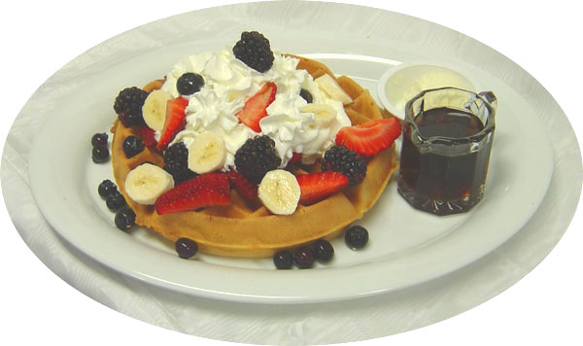
(4) Multipartidismo
Ningún partido se acerca a la mayoría.
Bélgica:
DC (católicos, clase media alta)
Liberales (laicos, clase media alta)
Socialistas (laicos, trabajadores)
1 4
2 5
3 6
franceses flamencos
¿Origen del multipartidismo? Sociólogos vs. Institucionalistas

Slide 18
(5) Sistema partidista pluridimensional
Los partidos agrupan sectores con intereses similares.
Brechas (cleavages) socioeconómica, lingüística, religiosa, urbano-rural…
Naciones con historias conflictivas suelen tener muchos grupos muy diversos.
¿Por qué unas brechas se partidizan y otros no? Límites de la explicación sociológica.

Slide 19
(6) RP
La otra gran explicación del pluripartidismo.
Duverger: factores mecánico y sicológico.
Cox: operan tanto en la mente del votante como (vía expectativas) en la de los empresarios políticos.
Endogeneidad
Causalidad: ¿cómo desentrañamos el efecto sociológico del institucional?

Slide 20
Hay múltiples sistemas de RP
Restos mayores con fórmula Hare
De divisor d’Hondt
Imperiali
En distritos con magnitud más o menos grande
…

Slide 21
(7) Federalismo
Consiste en darle autonomía decisoria a subconjuntos de población. Otra forma de separación de poder.
Debate clásico define subconjuntos territoriales; no es condición necesaria, bastan grupos identificables (p. ej. corporativismo.)

Slide 22
Suiza: quizás la nación más federal
(1) Las miles de comunidades tienen enormes facultades y responsabilidades: educación pública, distribución de energía, carreteras…
Varía mucho la forma del gobierno local.
(2) Los cantones tienen constitución propia, un parlamento y gobierno. Coordinan educación, controlan la policía. Tienen repres. en cáms. fed.
(3) Gobierno nacional: relaciones exteriores, seguridad. Pequeño y limitado por el consenso.

Slide 23
(8) Constitución escrita, veto para minorías
Reglas explícitas que otorgan derechos y garantías y es difícil cambiarlas.
¿Cómo se reforma una constitución?
CH: referéndum general mayoritario en la población y en una mayoría de cantones
(antes: unanimidad de cantones.)
Mx: 2/3, 2/3, 1/2.
EUA: 2/3, 2/3, 3/5.

Slide 24
(9) Elementos de democracia directa
Referéndum
Procedimiento de democracia directa por el cual el electorado, consultado sobre una decisión gubernamental, la puede ratificar o rechazar.
Dicotómico. Consultivo u obligatorio.
Plebiscito es sinónimo, aunque se suele aplicar a la permanencia de una persona (p.ej. 1989-Pinochet en Chile, 2003-Davis en Calif, 2004-Chávez en Venez.)
Ajeno a la democracia representativa y, por ende, a ambos modelos de Lijphart.

Slide 25
La democracia directa en Suiza
Empieza en las 2,800 comunidades cuyos consejos establecen impuestos y cómo gastarlos (escuelas locales, servicios sociales, energía, pavimentación).
Cerca de 30% gasto gub. se ejerce en este nivel.
Los gobiernos cantonales y el federal también someten muchas decisiones al electorado.
Ej: 1990-Moratoria plantas nucleares (55% sí);
1992-Unirse al Área Eco. Europea (51% no);
2002-Reducir horas de trabajo (75% no).

Slide 26
Mejor sueldo para la burocracia para reducir la corrupción
burócratas organizados en partido mayoritario (p.ej. Peronismo en las provincias)
tolerancia
ideal
$
sueldo/mes de
un funcionario
SQ
E
max
L
(80K)
(140K)
(200K)
(400K)
donde SQ es el status quo (el sueldo actual)
E es el sueldo deseado por el electorado
max es el sueldo máximo tolerable para el electorado
L es el sueldo deseado por la legislatura

Slide 27
Se convoca a un referéndum…
Se entiende que la ciudadanía interviene en la revisión salarial de la burocracia. Pero ¿cómo interviene exactamente?
¿cuáles son los detalles institucionales?
1 ¿Ciudadanía sólo da VoBo a la
propuesta de la legislatura?
2 ¿o pueden también hacer
contrapropuestas los ciudadanos?
¿Importa el detalle institucional?
Si sí, ¿cómo?

Slide 28
Formalicemos el detalle
Regla 1:
La legislatura propone un sueldo x, el electorado da VoBo.
Sin VoBo, regreso a SQ.
VoBo
x
propone
x
Elec.
~
Leg.
SQ
~
SQ

Slide 29
Formalicemos el detalle (cont.)
Regla 2:
Cualquier ciudadano puede hacer una contrapropuesta de
sueldo z que es también sometida al VoBo del electorado.
VoBo
z
propone
z
Elec.
~
Ciud.
SQ
x
VoBo
propone
x
Elec.
~
~
Leg.
SQ
~
SQ

Slide 30

El efecto de las reglas de un referéndum (2)
¿Cuál es el desenlace bajo la regla 1?
Legisl. Propone x=L.
Propone x (max,L].
Legisl. Propone x=max.
¿Cuál es el desenlace de la regla 2?
El detalle institucional puede costarle ¡$60,000 por funcionario al electorado!
2
1
$
SQ
E
max
L
(80K)
(140K)
(200K)
(400K)

